Slide 1
Gruppi e stratificazioni sociali
Gruppi primari/secondari
  (classi di età, amicizie, confraternite, circoli, gang)
Ascrizione (nascita)
  (casta, genere, età, aspetto somatico)
Acquisizione
  (ruolo, classe sociale, status)
Etnie e gruppi di interesse
  (“razza”)
gangs

Slide 2
Caste
Stratificazione sociale rigida gerarchica
Criterio di purezza, ascrizione
Caste indù sono unità chiuse e separate da precisi divieti
Varna (sacerdoti, guerrieri,commercianti e contadini) e jat (gruppi occupazionali)

Slide 3
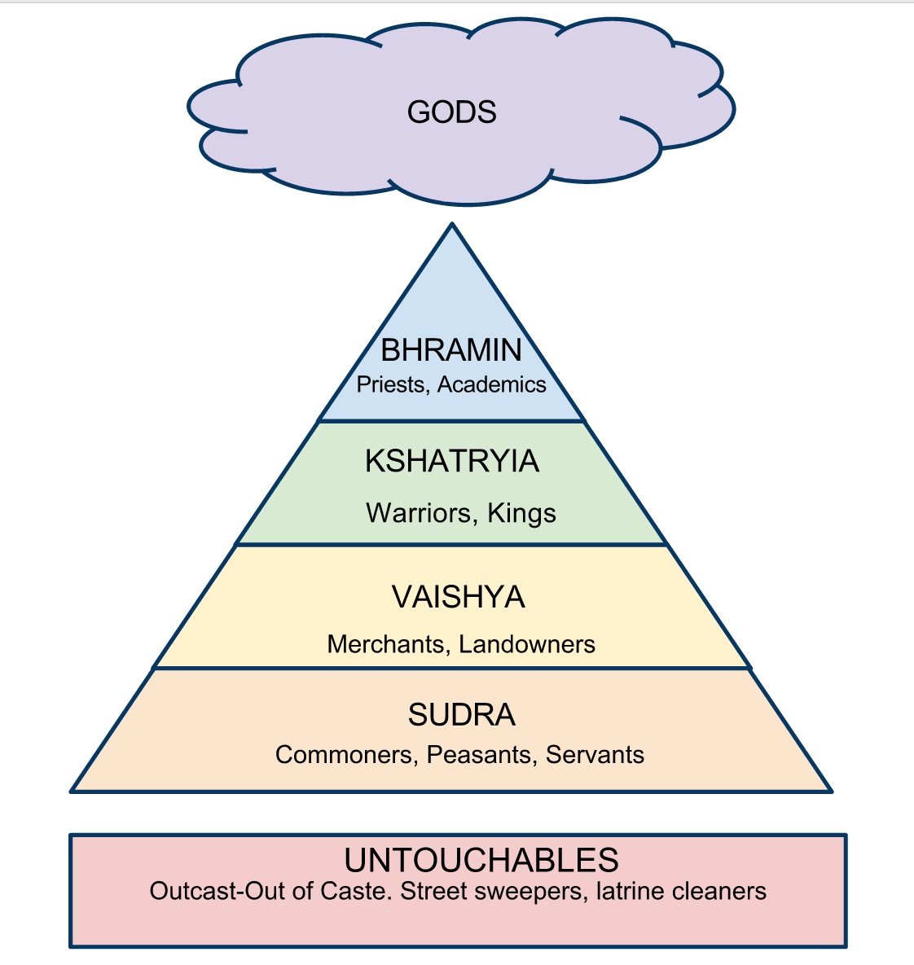
dalit

Slide 5
Classi sociali
K. Marx, Das Kapital 1867, modo di produzione e coscienza di classe
Appartenenza non ascrittiva, condizioni socio-economiche
Rapporti egemonia/subalternità; Agency
Classe ≠ occupazione (Cultural Studies –CSS)

Slide 6
etnie
Gruppo che condivide cultura e/o lingua, tradizione, territorio
Cultura ≠ lingua ≠ territorio
Etnia non è fondamento naturale, ma sentimento di appartenenza

Slide 7

Catalogo etnico

Slide 8
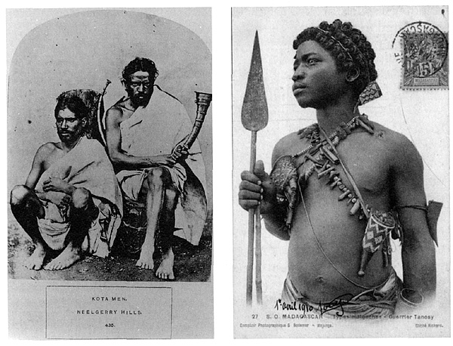
Colonialismo: catalogare per amministrare
The People of India, 1868-75
Types malgaches, 1905

Slide 9
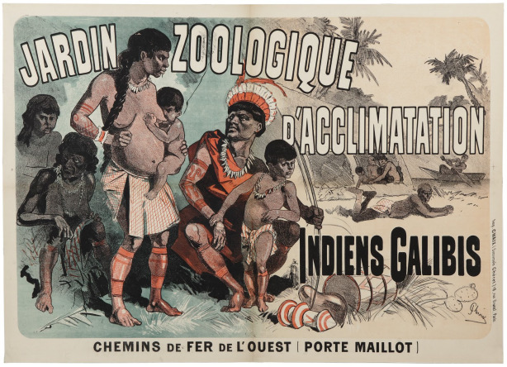
venere nera

Slide 10
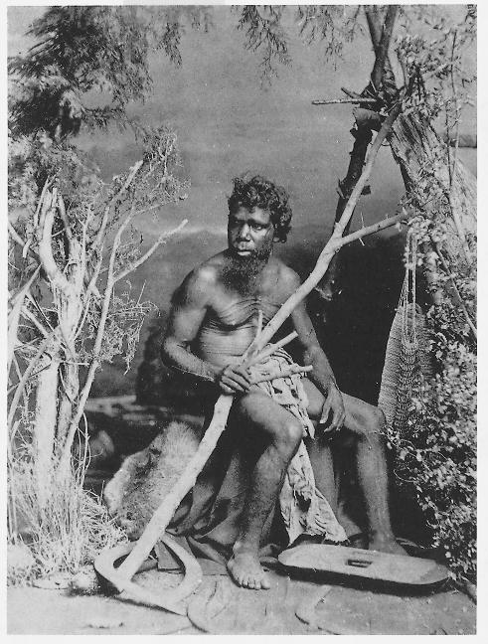
Selvaggio, fine ‘800

Slide 11
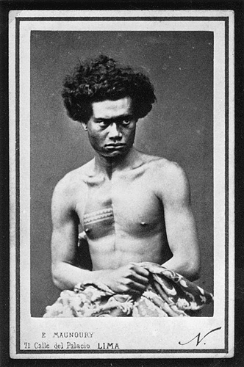
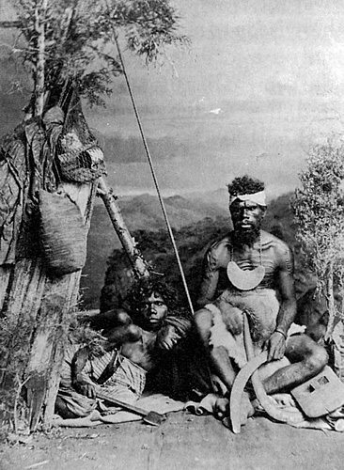
Aborigines, 1870

Slide 12
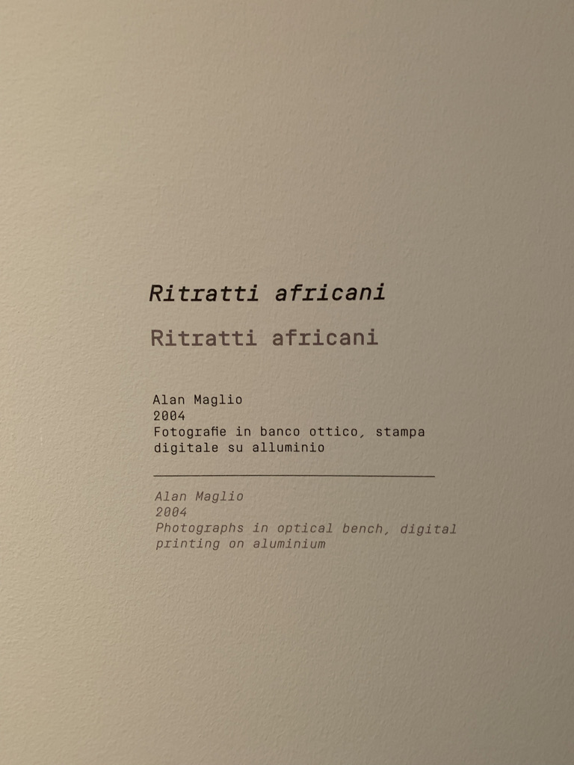
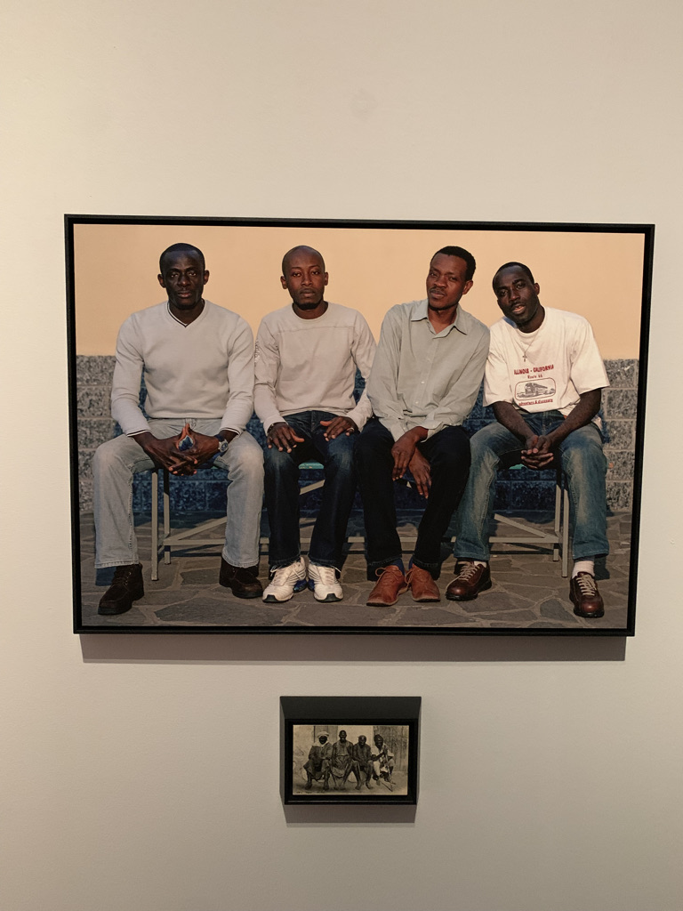
NEO_RAZZISMI?

Slide 13
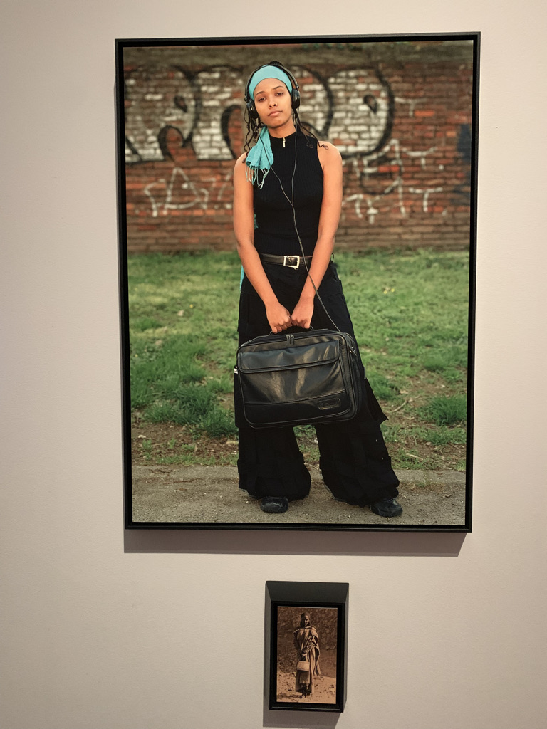
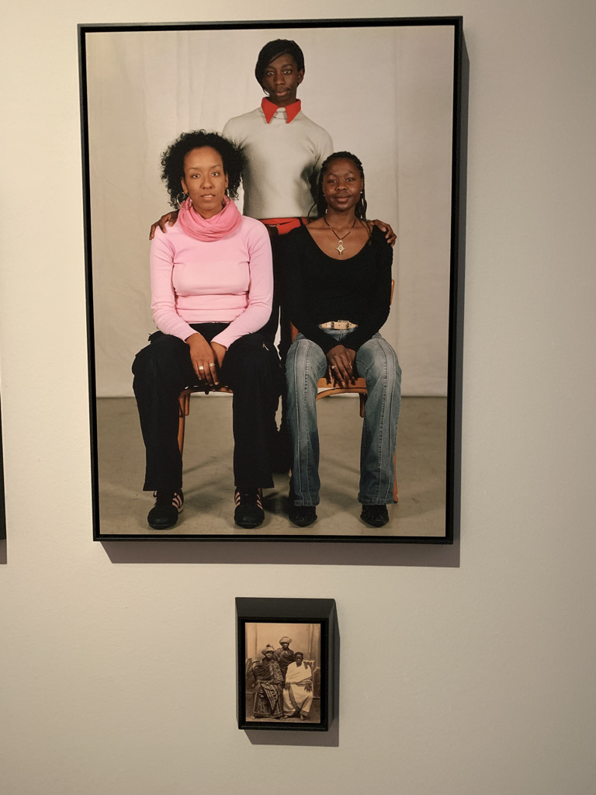

Slide 14
NEO_RAZZISMI
ESOTISMO
DIFFERENZIALISMO
RAZZIALIZZAZIONE
XENOFOBIA
PATERNALISMO
…..

Slide 15
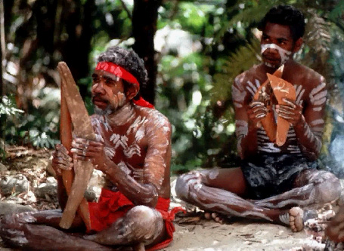

Slide 16
Gruppo etnico
Il gruppo non è definibile in termini di contenuti e caratteristiche fisse,
bensì come una
forma di organizzazione sociale,
un contenitore organizzativo
I confini fra diversi gruppi sono mobili e attraversabili

Slide 17
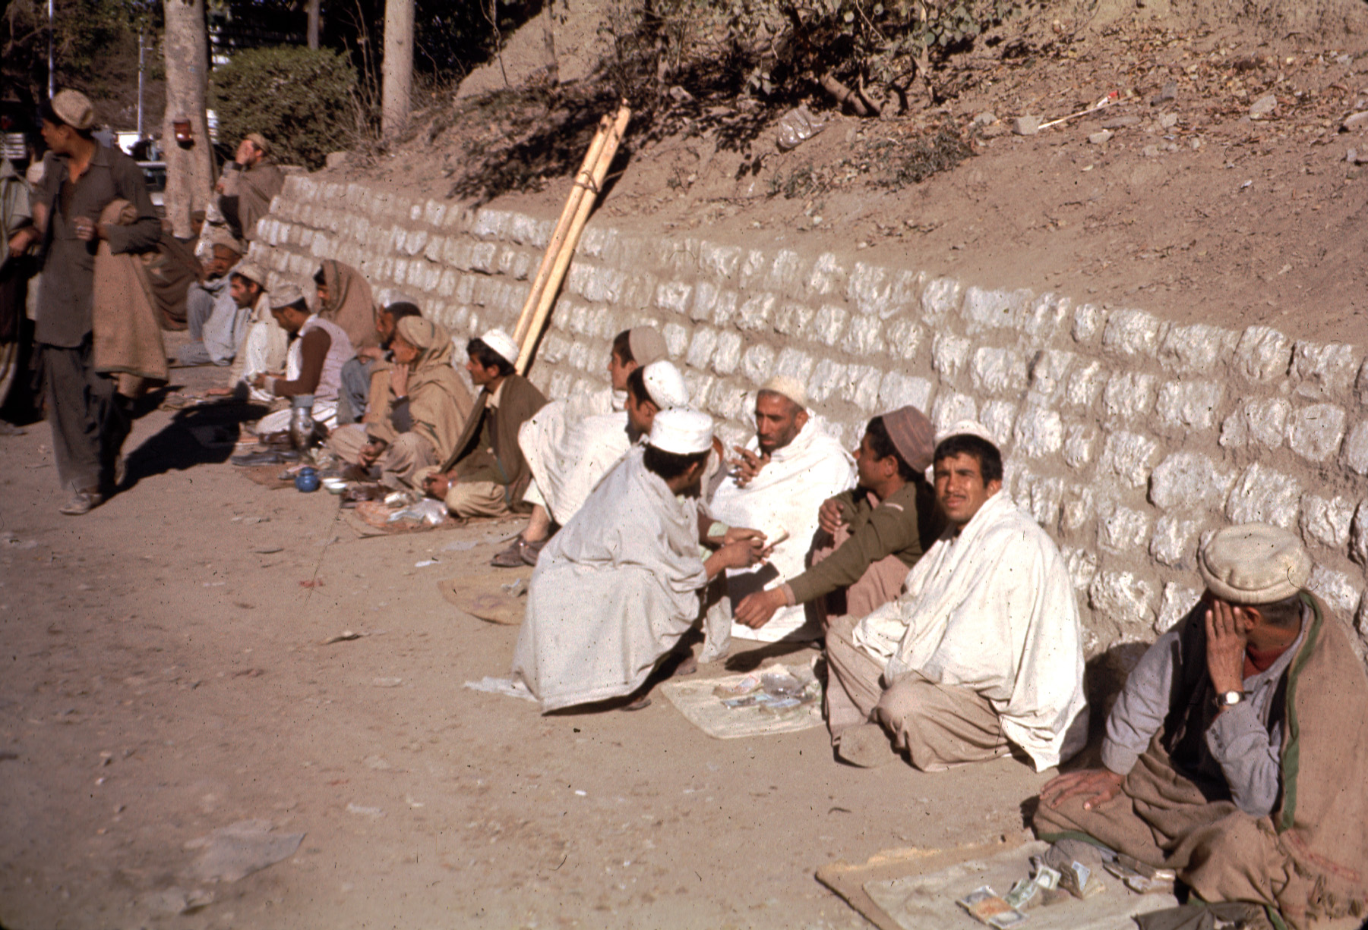
Zone liminali

Slide 18
Modello generativo
(F.Barth, Ethnic groups and Boundaries, 1969)
norme sociali introiettate
scelta e strategia
Nuovo standard comportamentale
Modello dinamico
- Confine fluido e strategico, zona liminale (communitas) (V. Turner)
- Etnicità come fenomeno multi-dimensionale e intermittente

Slide 19
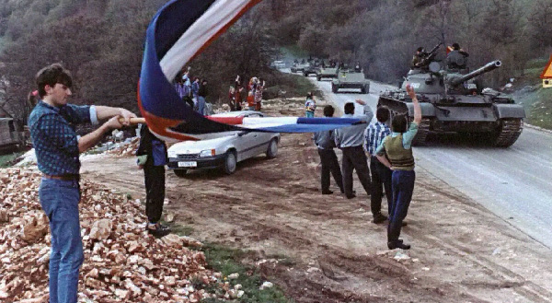
Strumentalizzazioni ideologiche

Slide 20
Eccessi di cultura
Cultura, identità, etnia, razzismo, neo_razzismi
Collocare noi TRA gli altri, non noi/altri
Multiculturalismo rischia di riproporre la diversità culturale, accentuando le differenze (cfr. affirmative action)
Ogni cultura è multiculturale!
Diritto all’opacità

Slide 21
E. Glissant
E’ vero, io rivendico il diritto all’opacità. La troppa definizione, la trasparenza portano all’apartheid: di qua i neri, di là i bianchi. “Non ci capiamo”, si dice, e allora viviamo separati. No, dico io, non ci capiamo completamente, ma possiamo convivere. L’opacità non è un muro, lascia sempre filtrare qualcosa. Il diritto all’opacità dovrebbe essere inserito tra i diritti dell’uomo.

Slide 22


CONFLITTI DI CULTURE?
Retoriche dell’alterità
Civiltà /inciviltà, barbarie,
violenza
Dicotomia Noi/loro - Securitization
Eterogeneità post 1989/2001: il catalogo delle identità cresce,
muta, si ramifica, si sviluppa assieme alla rete di rapporti politici
ed economici.

Slide 23
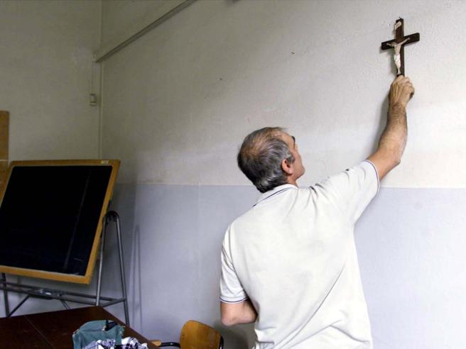
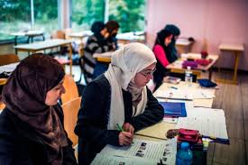
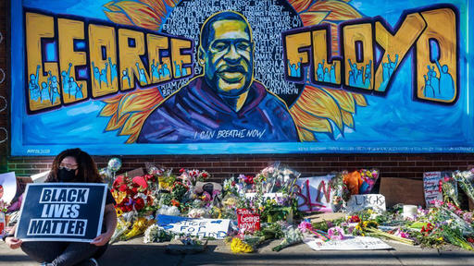

Slide 24
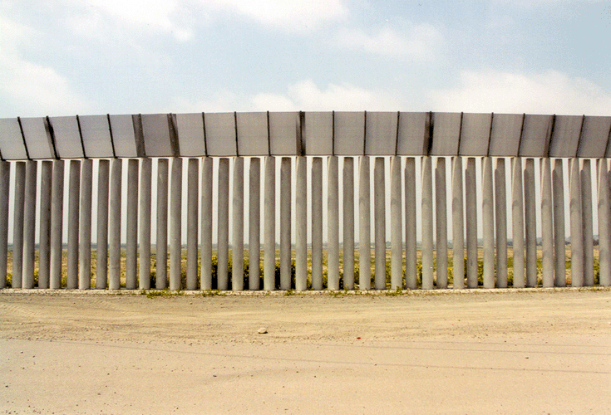
Decostruire confini lineari, categorie rigide, essenzialismi, dicotomie.

Slide 25
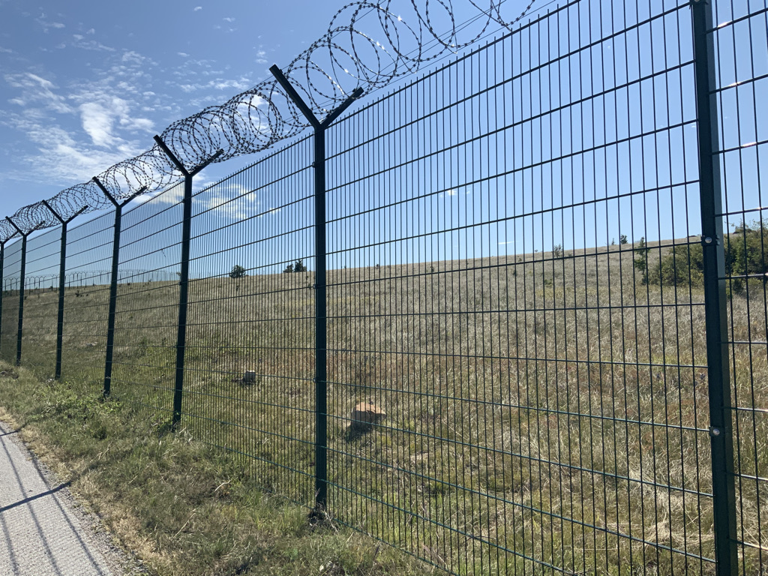

Slide 26
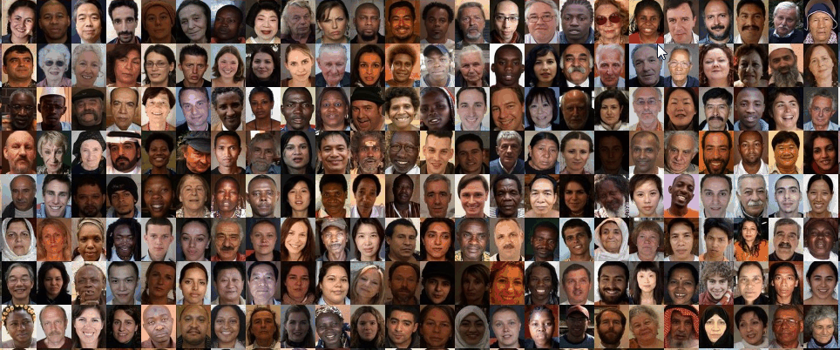
Unità e diversità del genere umano

Slide 27
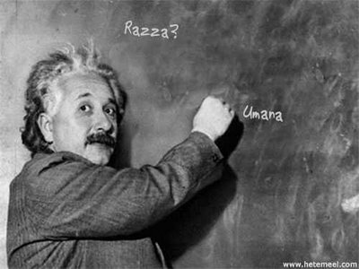
Razze ?

Slide 28
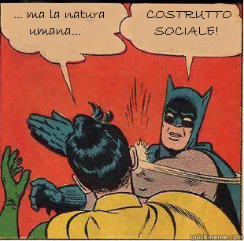
“Vivere nel mondo di oggi ed essere contro l’eguaglianza
per motivi di razza o colore
è come vivere in Alaska
ed essere contro la neve”.
William Faulkner

Slide 29
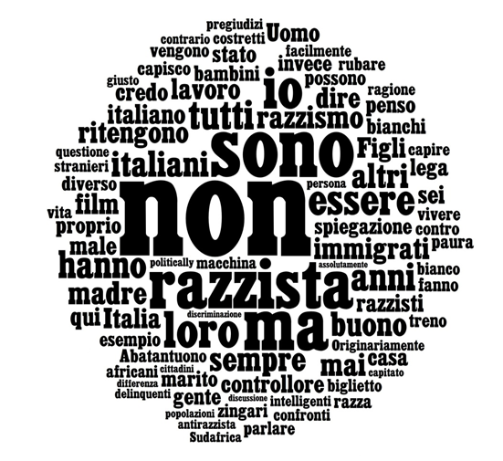

Slide 30
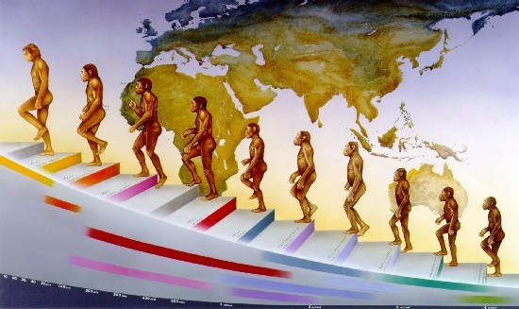

Slide 31
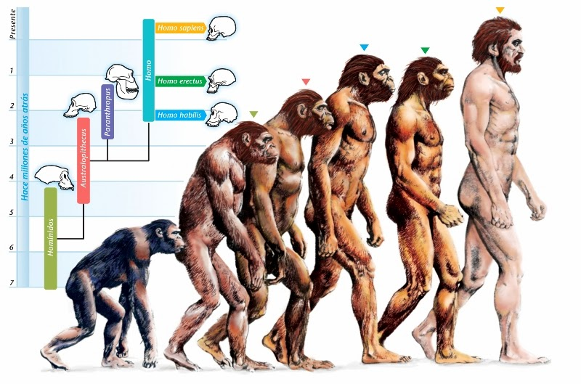

Slide 32
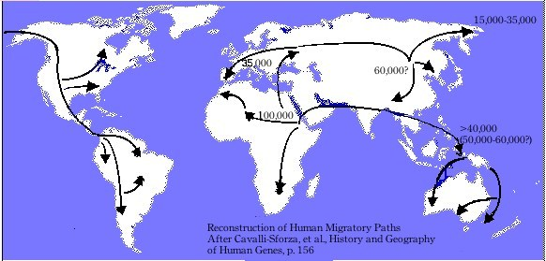

Slide 33
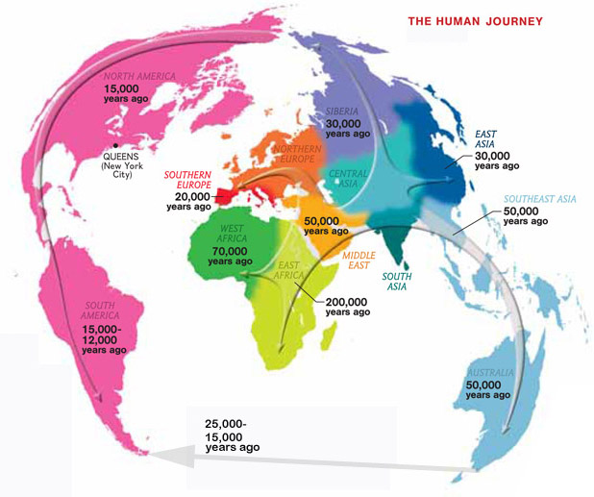

Slide 34
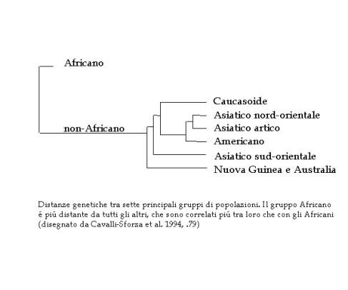
reti, non razze

Slide 35
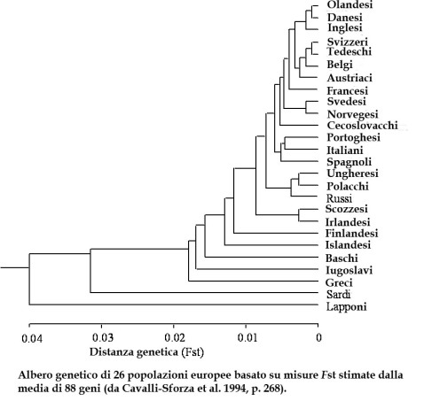

Slide 36
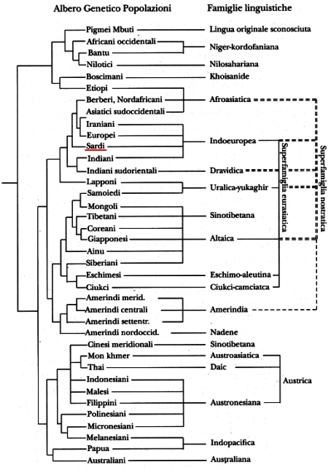

Slide 37
RAZZE, GENI, LINGUE, CULTURE
  varietà umana : fisica, linguistica, culturale
  unità della specie umana
  razza come costruzione culturale
  differenze somatiche sono differenze superficiali
  distanza genetica tra popolazioni è frutto di migrazioni
  (habitat, economia)

Slide 38
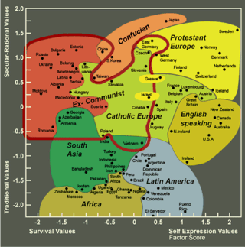
Aree culturali
Rischio:
essenzialismo

Slide 39
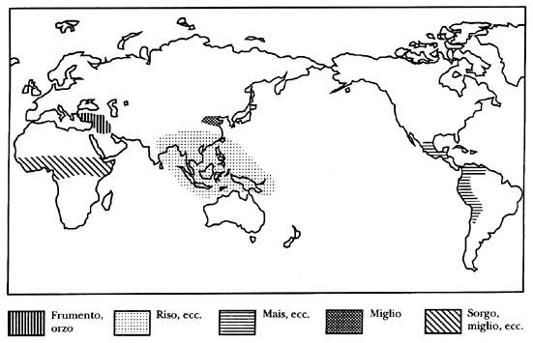
neolitico

Slide 40
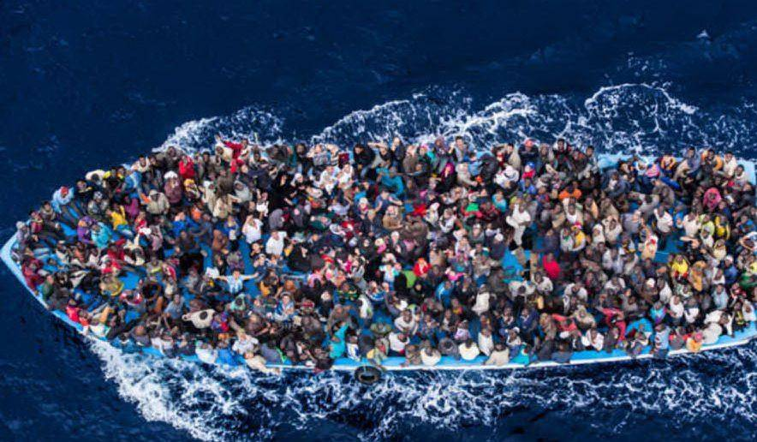
“CRISI” MIGRATORIA?
Dossier 2021

Slide 41
Mobilità e globalizzazione
VIAGGI
FLUSSI FINANZIARI E LAVORATIVI
INTERCONNESSIONI SU SCALA GLOBALE
ACCELERAZIONE

Slide 42
MIGRAZIONI
Interna (push-pull factor) – agency
Transnazionale (Glick-Schiller) – Rimesse
  Lavoratori (manager, stagionali, turismo ecc.)
  Migrazione circolare
  Profughi e rifugiati (IDP)

Slide 43
EUROPA
CRISI ECONOMICA 2007-08
CHIUSURA DELLE QUOTE IMMIGRAZIONE
PRIMAVERE ARABE 2011
EMERGENZE CLIMATICHE E POLITICHE
AUMENTO DEI RICHIEDENTI ASILO/PROTEZIONE

Slide 44
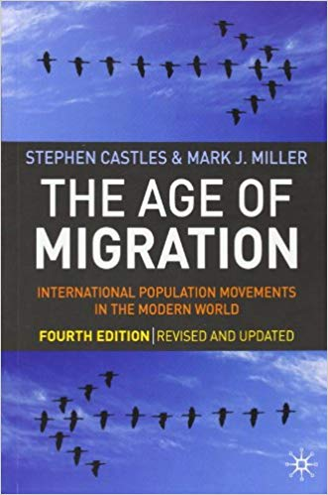
Era delle migrazioni (Castle & Miller)
Globalizzazione
Accelerazione
Femminilizzazione
Super-diversity
Polilinguismo (multilingualism)

Slide 45
NUOVI APPROCCI & CONCETTI
TRANSNAZIONALISMO: “il processo mediante il quale i migranti costruiscono campi sociali che legano insieme il paese d’origine e quello di insediamento” (Glick Schiller N. e Al., 1992)
SUPER-DIVERSITÀ: sottolinea la diversificazione della diversità, la complessità eterogenea dei gruppi migranti (S. Vertovec 2007).
POLI-LINGUISMO: capacità di utilizzare tre o più lingue, con implicazioni comunicative e cognitive (J.J. Weber 2009).

Slide 46
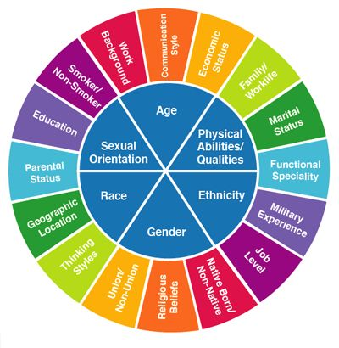
SUPERDIVERSITY superdivercities
Fluidità dei tratti culturali e della diversità
Attributi (straniero, immigrato, ecc.) non definiscono la persona
Combinazione situata, eterogeneità di storie e contesti

Slide 47
FLUSSI GLOBALI
Inte(g)razioni locali
Ricerche comparative confermano:
  Sopravvalutazione del numero di migranti
  Senso di paura ed emergenza dove ci sono meno contatti tra maggioranza e migranti
  Tendenza alla categorizzazione (labelling) etnico-linguistica
INTERAZIONE QUOTIDIANA come fattore integrativo
Scuola e spazi pubblici come contesti fondamentali per costruire una società inclusiva

Slide 48
Modelli migratori
Analizzare modello (pro/contro) e conseguenze dell’applicazione seguenti modelli di rapporti tra popolazioni immigrate/maggioranze native:
Assimilazione
Integrazione
Acculturazione
Inclusione

Slide 49
I TERMINI DELLA QUESTIONE
INCLUSIONE
L’inclusione rappresenta un processo, una filosofia dell’accettazione, ossia la capacità di fornire una cornice dentro cui gli alunni — a prescindere da abilità, genere, linguaggio, origine etnica o culturale — possono essere ugualmente valorizzati, trattati con rispetto e forniti di uguali opportunità a scuola. Come sottolinea il Centre for Studies on Inclusive Education, inclusione è ciò che avviene quando «ognuno sente di essere apprezzato e che la sua partecipazione è gradita».
INTERCULTURA
L’approccio interculturale pone la questione in termini di favorire il dialogo fra culture come obiettivo prioritario per costituire una solida coesione sociale in società multiculturali.
VS.
MULTICULTURALISMO/
ASSIMILAZIONISMO
Politiche educative e modelli pedagogici ancorati su di una visione statica della società centrata sull’opposizione fra “maggioranza” e “minoranza”.
VS
INTEGRAZIONE
minoranza/maggioranza
normalizzazione

Slide 50
Inclusione
La nozione di inclusione riconosce che c’è un rischio di esclusione che occorre prevenire attivamente…

Slide 51
Quindi….

Slide 52
INTE(G)rare persone, non culture
Processi di INCLUSIONE/ESCLUSIONE nelle ARENE LOCALI
Flussi transnazionali, inte(g)razione locale
Arcipelago dei servizi, politiche pubbliche come costruzioni simbolico-discorsive
Ricerca empirica, produzione sociale delle differenze (‘immigrati’ ‘rifugiati’ ‘stranieri’) attraverso leggi, rappresentazioni, pratiche
Essenzialismo/paternalismo/differenzialismo culturale
Funzione specchio delle Migrazioni (Sayad)

Slide 53
Diaspora (= dispersione)
Dislocazione di gruppi che, in seguito a conflitti, persecuzioni politiche e religiose, sono costretti ad abbandonare i loro luoghi di residenza abituale.
Rete di relazioni che unisce le varie dislocazioni anche transcontinentali (R. Cohen)
L’esperienza non è definita dall’essenza e purezza ma dall’eterogeneità e diversità (James Clifford)
Identità ibrida (S. Hall)
identità culturale

Slide 54
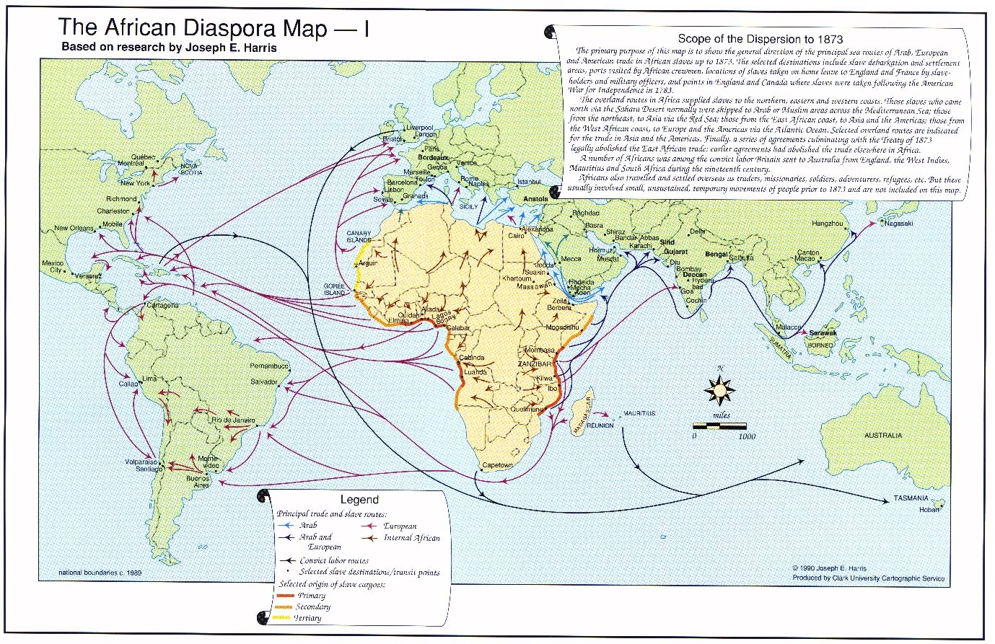
P. Gilroy, The black Atlantic: Double Consciousness and Modernity, 1993

Slide 55
Frontiere e confini
Le migrazioni mettono in discussione i confini nazionali, ma continuano a esserne regolate
Nazionalismo metodologico
Processi di B/ordering /Othering
Sistemi di inclusione differenziale (Fassin) e ‘razzializzazione’ degli immigrati
Ripensare la governance globale (cittadinanza, lavoro, spazio, mobilità ecc.)
https://www.youtube.com/watch?v=2jGcRPJZe5o

